Slide 1
Lock Security System
Модул 8 Проект

Slide 2
Описание:
Целта на проекта е да пресъздаде заключваща система за сигурност в симулация. При въвеждане на правилна парола, зелена лампа святка и заключената ключалка се отключва и автоматично се заключва след няколко секунди. При въвеждане на грешна парола - червена лампа святка и достъпът до ключалката е отказан и след 5 грешни опита има наказание за изчакване на 20 секунди.

Slide 3
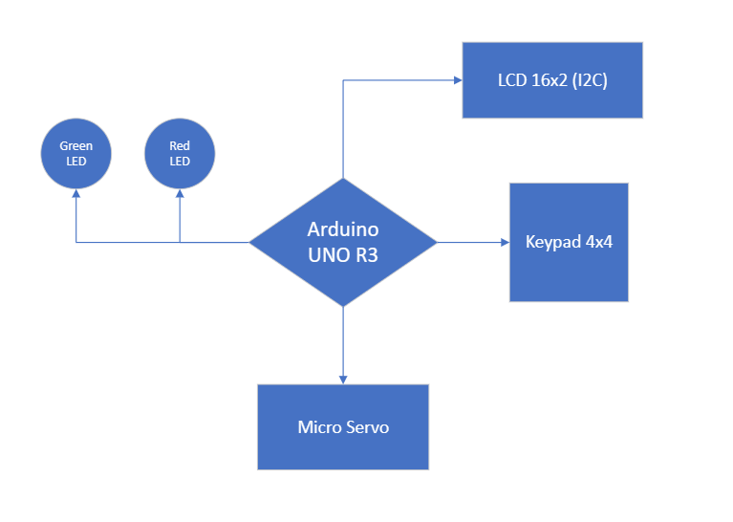
Блокова схема

Slide 4
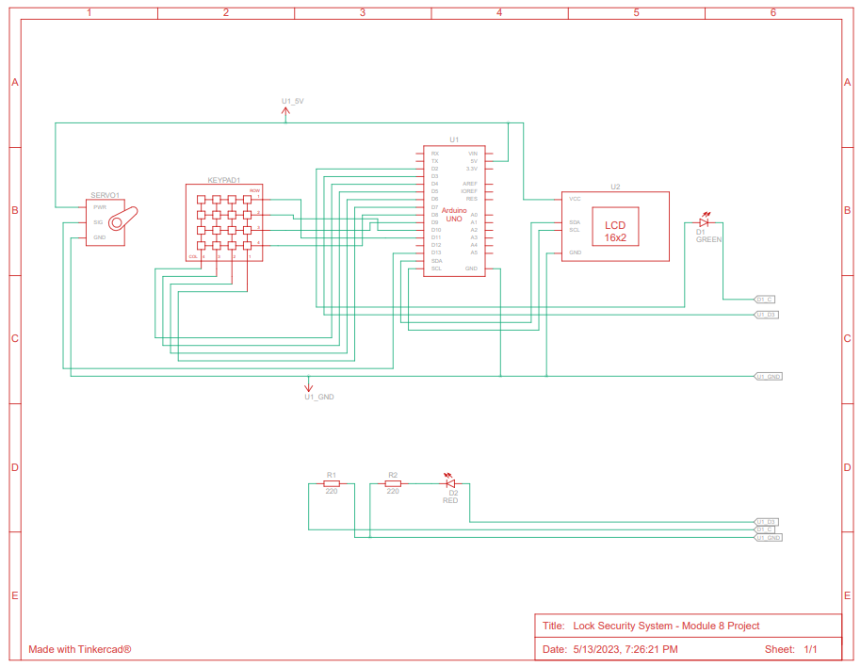
Електрическа схема

Slide 5
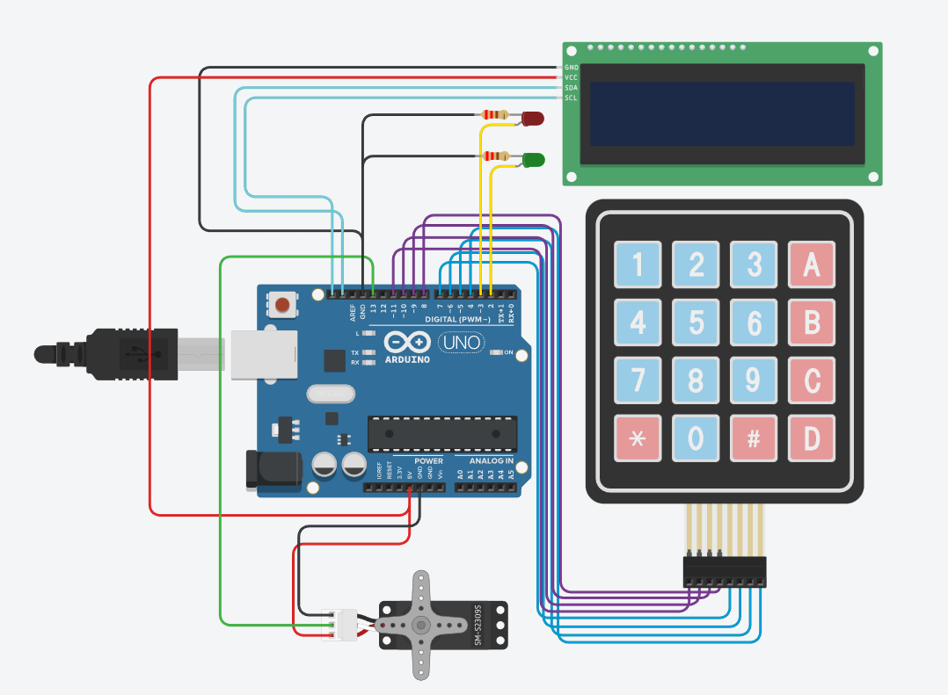
Система за сигурност

Slide 6
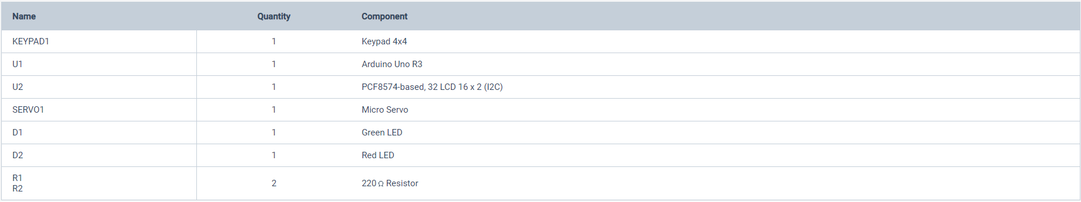
Списък съставни части

Slide 7
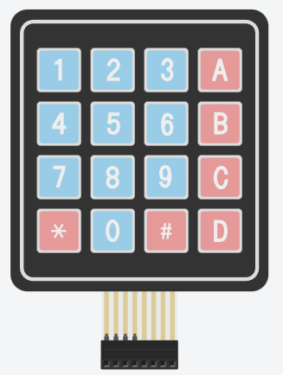
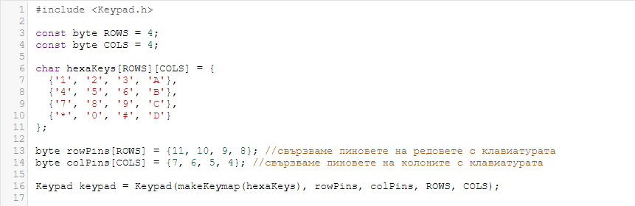
Сорс код - функционалност
Библиотека за клавиатурата

Slide 8
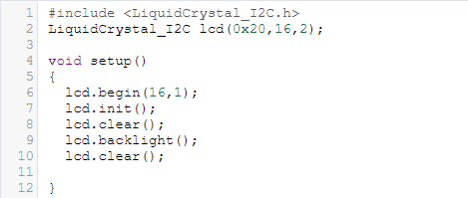
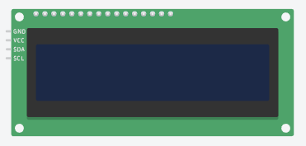
Библиотека за LCD (I2C) екран

Slide 9
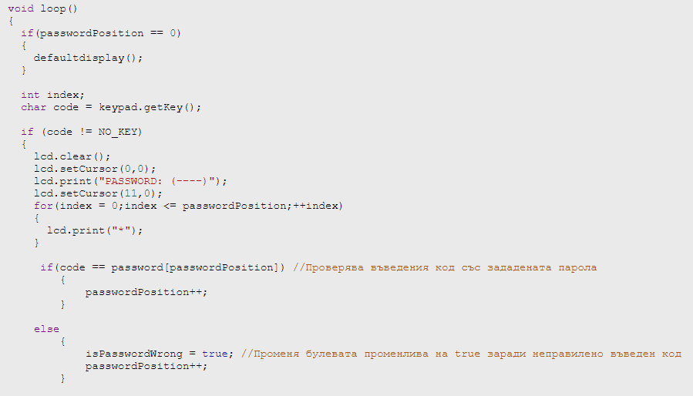
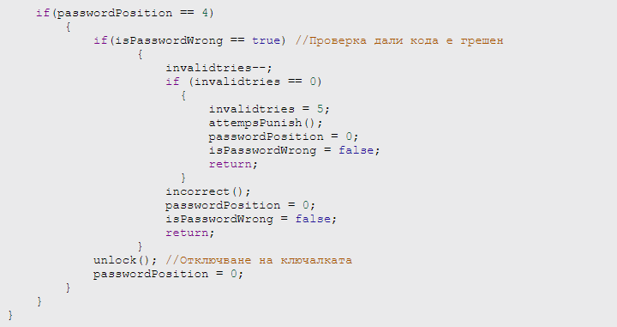
void loop()
Главният метод, проверяващ въведения код със записаната парола и ако кода е верен, ключалката се отключва, а когато кода е грешен, извиква методите за неправилен код и наказание след 5 неуспешни опита.

Slide 10
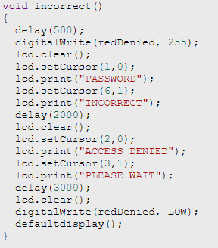
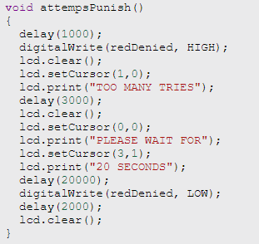
Метод за неправилно въведен код
Метод за изчакване на 20 секунди

Slide 11
Заключение
Проектът използва записана парола, като я сравнява с въведения код от клавиатурата и дава или отнема достъпа до ключалката. Системата за сигурност може да бъде използвана от здравни заведения, финансови институции или граждански обекти.

Slide 12
Благодаря за вниманието!

